Slide 1
العلم النافع
وقف لله تعالى
أ / زينب ش .

Slide 3
وحدة ( 5 )
تباين الحياة

Slide 4
ما العلاقة بين الحيوانات والطائرات ؟

Slide 5
وحدة ( 5 ) تباين الحياة
الفصل التاسع الفصل العاشر
الخلايا لبنات الحياة الحيوانات اللافقارية
الفصل الحادي عشر
الحيوانات الفقارية

Slide 6
فصل ( 9 ) الخلايا لبنات الحياة

Slide 7
لبنات الحياة

Slide 8
قال رسول الله صلى الله عليه وسلم : ( خلق الله تبارك وتعالى الجنّة لبنة من ذهب , ولبنة من فضة , وملاطها المسك )

Slide 9
دفتر العلوم
س / صفي كيف تترتب القطع البلاستيكية معاً لتكوين شكل أكبر؟

Slide 10
الفكرة العامة /
تعمل أجزاء الخلية المختلفة معاً لتبقى حية .
فصل ( 9) الخلايا لبنات الحياة
الدرس الأول الدرس الثاني
عالم الخلايا وظائف الخلايا

Slide 11
تجربة إستهلالية
مشاهدة خلايا البصل
أتهيأ للقراءة
تحديد الفكرة الرئيسية
توجيه القراءةوتركيزها
المطويات

Slide 12
العلم النافع
وقف لله تعالى
أ / زينب ش .

Slide 14
الدرس الأول : عالم الخلايا

Slide 15
تتعرف الخواص الفيزيائية للمادة .
تفسر سبب إختلاف الكثافة بين المواد التي تختلف في كتلتها .
تلاحظ كيفية إستخدام طريقة الإزاحة لتحديد حجوم الأجسام .
تصف حالات المادة المختلفة .
تحدد أثر تغير درجة الحرارة على المواد .
تصنف المواد بناءً على خواصها الفيزيائية .
الأهـــــداف

Slide 16
( الخاصية الفيزيائية / المادة / التغير الفيزيائي /
الكثافة / حالات المادة / درجة الإنصهار /
درجة الغليان )
المفردات الجديدة

Slide 17
الربط مع المعرفة السابقة
( التكبير )
أسئلة ومناقشة /
1. هل أستخدمت عدسة مكبرة أو منظار فلكي ؟ كيف يكبران الصورة؟
2. هل يكبر المجهر صور الأشياء بالطريقة نفسها ؟

Slide 18
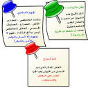
دفتر العلوم
قال رسول الله صلى الله عليه وسلم : ( المؤمن للمؤمن كالبنيان يشدّ بعضه بعضاً )
ماذا قرأت ؟ ص ( 80 )
عرض سريع ( تركيب الخلية )
عددي الأفكار الرئيسية التي تنص عليها نظرية الخلية ؟
الواجب ص ( 86 ) رقم ( 4 )

Slide 19
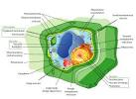
نشاط ( تحديد أجزاء الخلية )

Slide 20
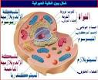
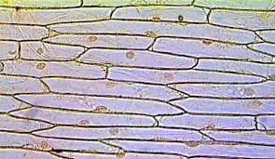

Slide 21
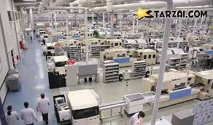
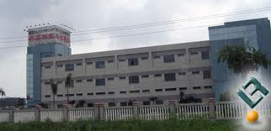
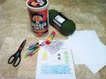
إستعمال التشابه ( الخلايا ــ المصانع )
مناقشة ( الخلايا والأصباغ )
ما لون الخلايا ؟ ولماذا تستخدم الأصباغ ؟
إستخدام الصور والرسوم / شكل ( 3 / 4 )

Slide 22
تـــابـــــع

Slide 23
شريحة التركيز / إنقسام لا غير

Slide 24
شريحة التركيز / إنقسام لا غير
نعرف أن المخلوقات الحية تتكون من خلايا تنشأ عن خلايا مماثلة لها . وتعوض أجسامنا الملايين من الخلايا كل يوم .
والخلية هي اللبّنة الأساسية لبناء المخلوق الحي . تتكاثر معظم الخلايا عن طريق الإنقسام . حيث تنقسم كل خلية إلى خليتين , كما في الصورة أدناه .

Slide 25
شريحة التركيز / إنقسام لا غير

Slide 26
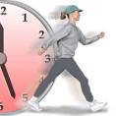
ورقة نشاط /
أين تجدي الماء في الحالة السائلة ؟ وأين تجدي الماء في الحالة الغازية ؟
ماذا يحدث للجليد في الأيام المشمسة ؟ وماذا يحدث للماء إذا سخّن ؟ وفيما يتشابهان ؟

Slide 27
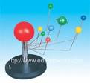
عمل نموذج ( نموذج خلايا )
دفتر العلوم
قال تعالى: ( ألم ترى أن الله أنزل من السمآء مآء فتصبح الأرض مخضّرة
إن الله لطيف خبير ) 63 الحج
أرسمي تركيب الخلية الحيوانية والخلية النباتية , مع البيانات ؟
الواجب ص ( 86 ) رقم ( 2 )

Slide 28
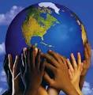
الربط مع الكيمياء ( الدهون المفسفرة )
ماذا قرأت ؟ ص ( 84 )
تنوع الثقافات ( إيرنست إفريت جست )
إستخدام الصور والرسوم / شكل ( 5 / 6 )

Slide 29
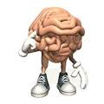
التحقق من الفهم ( لغوي )
إعادة التدريس ( أجزاء المجهر )

Slide 30
العلم النافع
وقف لله تعالى
أ / زينب ش .

Slide 32
الدرس الثاني : وظائف الخلايا

Slide 33
الربط مع المعرفة السابقة
( العلاقة بين تركيب الأدوات ووظيفتها )
أسئلة ومناقشة /
1. أذكري بعض الأدوات التي يستخدمه النجّار ؟
2. كيف يتلاءم تركيب كل أداة مع الوظيفة التي تستخدم لأجلها ؟ وكيف يتناسب شكلها مع وظيفتها ؟

Slide 34
تتعرف بعض الخواص الكيميائية للمواد .
تحدد التغيرات الكيميائية .
تصنف المادة تبعاً لخواصها الكيميائية .
توضح قانون حفظ الكتلة .
( الخاصية الكيميائية / التغير الكيميائي / قانون حفظ الكتلة )
الأهـــــداف
المفردات الجديدة

Slide 35
دفتر العلوم
ماذا قرأت ؟ ص ( 88 )
صنفي أنواع خلايا جسم الإنسان على شكل خريطة مفاهيم ؟
الواجب ص ( 91 ) رقم ( 2 )

Slide 36
عرض سريع ( النبات مقابل الحيوان )
تجربة ( تحليل الخلايا )
قال تعالى: ( إنا كل شيء خلقناه بقدر ) 49 القمر

Slide 37
تـــابـــــع

Slide 38
شريحة التركيز / أقوم بوظيفتي فقط

Slide 39
شريحة التركيز / أقوم بوظيفتي فقط
تتكون جميع النباتات والحيوانات من عدد من الخلايا تختلف في وظائفها . فالخلايا التي تكوّن جهازك العصبي مثلاً لها القدرة على إرسال المعلومات بسرعة إلى عدد من الخلايا الأخرى . وتشاهدي في الصورة أدناه خلية من جهاز المناعة تبتلع خلايا أخرى .

Slide 40
شريحة التركيز / أقوم بوظيفتي فقط

Slide 41
ورقة نشاط /
ما المعدن الأصلي للسفينة ؟ وما نوع التغير الذي حدث ؟
ترى هل تطرأ تغيرات مستمرة على مادة السفينة ؟
لماذا تطلى السفينة من الخارج ؟

Slide 42
مناقشة ( خلايا الدم الحمراء )
ما ذا يحدث لجسم الإنسان إذا فقدت كريات الدم الحمراء قدرتها على حمل الأكسجين ؟
تطبيق الرياضيات ( خلايا الدم الحمراء )
1/ يحتوي المللتر الواحد من الدم على ( 7500 ) خلية دم بيضاء تقريباً أحسبي العدد التقريبي لخلايا الدم البيضاء في جسم الإنسان البالغ ؟
2/ يحتوي المللتر الواحد من الدم على ( 250000) صفيحة دموية تقريباً ماالعدد التقريبي للصفائح في جسم الإنسان البالغ ؟
قال رسول الله صلى الله عليه وسلم : ( مثل المؤمنين في
توادهم وتراحمهم وتعاطفهم مثل الجسد الواحد إذا
أشتكى منه عضو تداعى له سائر الجسد بالسهر والحمّى )

Slide 43
دفتر العلوم
ماذا قرأت ؟ ص ( 91 )
المفاهيم الشائعة غير الصحيحة ( النسيج الدموي )
قارني بين النسيج والعضو والجهاز , مع ذكرمثال ؟
النسيج | العضو | الجهاز
الواجب ص ( 91 ) رقم ( 3 )

Slide 44
إثــــــــــــــــــــــــراء علــــــــمي
( التنظيم في المخلوقات الحية ) شكل ( 9 )
التحقق من الفهم ( بصري ــ فضائي )
إعادة التدريس ( امستويات التنظيم )

Slide 45
العلم النافع
وقف لله تعالى
أ / زينب ش .

